Slide 1
딥러닝 스터디
CHAP 6. 게이트가 추가된 RNN
20203128 김재영
20223114 서예은

Slide 2
CONTENTS
RNN의 문제점
기울기 소실과 LSTM
LSTM 구현
LSTM을 활용한 언어 모델
RNNLM 추가 개선
정리

Slide 3
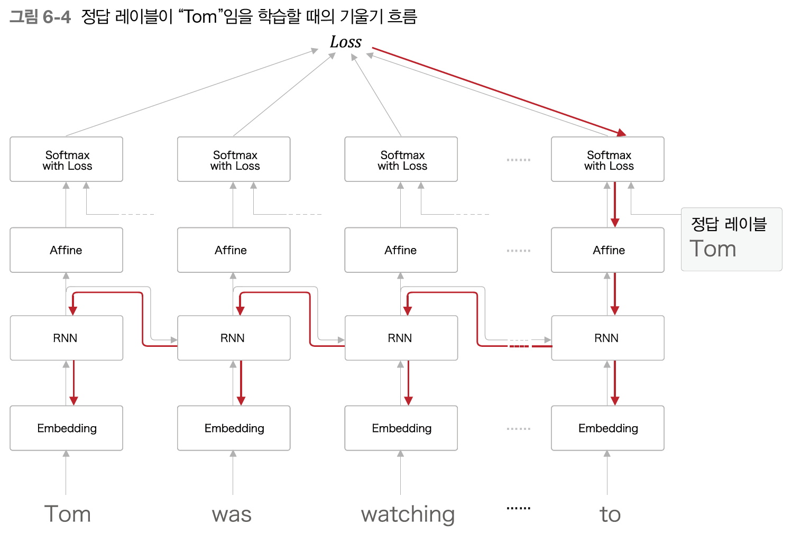
RNN의 문제점
RNN의 역전파는 과거 방향으로 기울기를 전달함으로써 시간 방향의 의존 관계를 파악
단순한 RNN은 시간이 길어지면 기울기 소실 및 폭발이 발생
Notes:
먼저 RNN의 학습 과정부터 보겠음 시간 순서대로 오차역전파가 발생하니까 정답 레이블이 주어진 시점부터 역전파가 시작됨 기울기(미분값)을 전달하기 시작함
이렇게 과거로 기울기를 전담함으로써 시간 방향의 의존 관계를 파악할 수 있는 것
하지만 이 기울기가 중가에 사그라들면 가중치 매개변수는 전혀 갱신이 되지 않을 것임 즉 학습을 할 수 없게 됨
이렇게 단순한 RNN으로는 시간이 길어질수록 기울기가 소실이 발생하거나 기울기가 커지는 기울기 폭발이 발생하게 됨

Slide 4
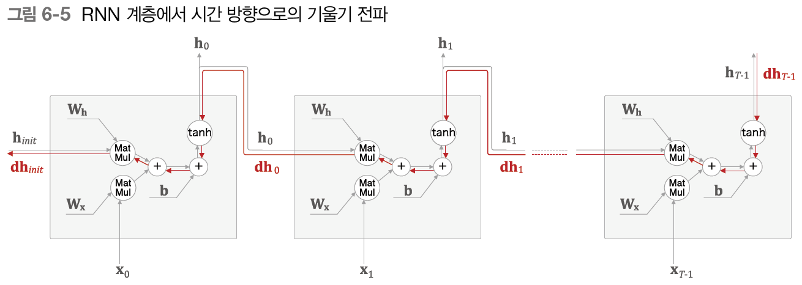
RNN의 문제점
RNN의 역전파는 tanh, +, matmul 노드를 통과
+ 노드는 문제가 없으나 tanh, matmul 노드로 인해 문제가 발생
Notes:
그래서 이러한 일이 일어나는 정확한 이유가 뭐냐
다음 그림은 RNN의 시간 방향으로의 기울기 전파 그림임
각 계층마다 기울기는 tanh, +, matmul연산의 역전파를 통해서 전달 됨
+는 그냥 흘려보내니까 문제가 없음 문제는 이 tanh와 matmul임

Slide 5
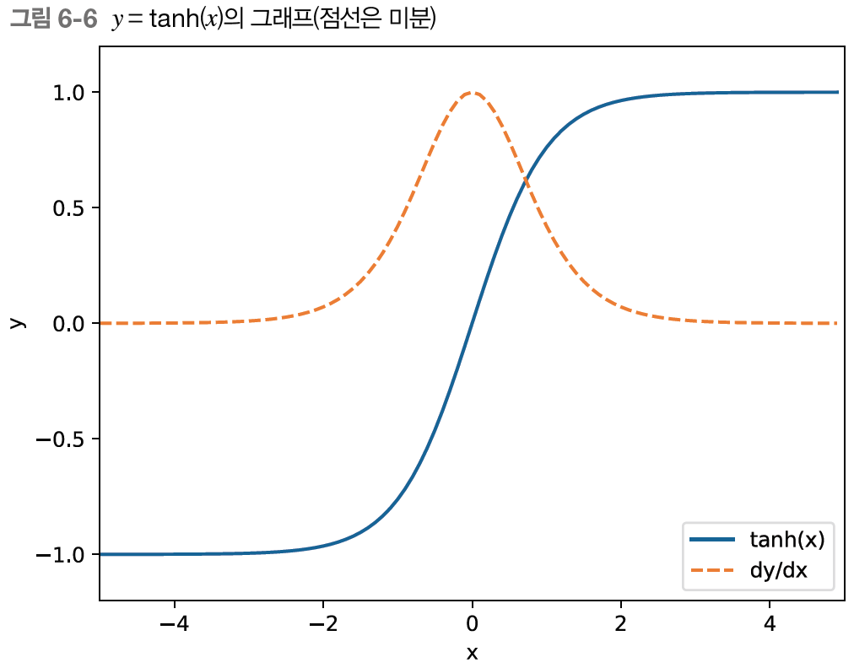
RNN의 문제점
tanh의 미분 값의 범위는 0에서 1 사이
tanh 노드를 지날 때마다 기울기 감소
ReLU 함수를 통해 해결 가능
Notes:
Tanh부터 보면 tanh의 미분함수는 1-y^2이고 그래프로 그려보면 다음과 같이 생김 보다시피 미분 값이 즉 기울기 값의 범위가 0에서 1사이임
다시 말하면 이 tanh의 역전파를 지날 때마다 기울기는 계속 작아진다는 의미임 시계열 데이터의 길이가 클 수록 그만큼 작아지는 거임
이를 해결하려면 요즘 많이 사용하는 ReLU함수를 사용하는 방법이 있음

Slide 6
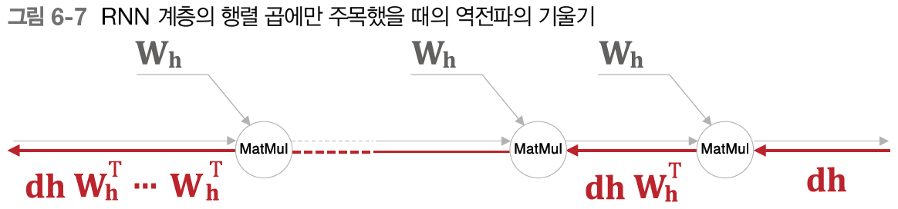
RNN의 문제점
시계열 데이터의 크기가 클수록 행렬 곱 연산이 누적
행렬의 특잇값을 통해서 기울기가 커질지 작아질지 예측 가능
행렬의 특잇값 중 가장 큰 값이 1보다 클 경우 기울기가 커질 확률이 증가
Notes:
이번엔 tanh를 신경쓰지 않고 Matmul만 있다고 가정해보겠슴 그러면 다음과 같이 역전파가 전달될거임
그러면 시계열 데이터의 크기가 클 수록 가중치 Wh가 그만큼 엄청 많이 곱해질거임
만약 이 Wh를 그냥 일반 스칼라 값이라고 했을 때 1보다 크면 기울기는 지수적으로 증가해서 기울기 폭발이 일어날 것임
1보다 작으면 계속해서 작아져서 기울기 소실이 발생하게 됨
근데 이건 행렬이니까 행렬의 특잇값이라는 것을 통해서 기울기가 커질지 작아질 지 예측할 수 있음
행렬을 특잇값 분해하면 특잇값이라는 것을 얻을 수 있는데 특잇값 중 가장 큰 값이 1보다 큰지 여부를 통해 기울기가 커질 지 작아질 지 예측할 수 있음
그런데 이는 가능성이 높다는 의미지 그렇게 된다는 소리는 아님 필요조건이지 충분조건은 아니다라는 의미

Slide 7
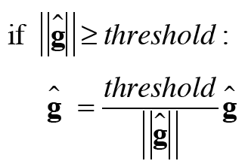
RNN의 문제점
기울기 클리핑을 통해서 기울기 폭발 예방 가능
임계값을 넘으면 기울기를 줄이는 방식
g는 모든 매개변수에 대한 기울기를 하나로 처리한다는 의미
g의 크기는 각 기울기의 L2norm을 모두 더하여 계산 가능
Notes:
그러면 이러한 기울기 폭발이나 소실을 어떻게 막을 수 있을까
먼저 기울기 폭발을 막는 법부터 보겠다.
방법은 단순하다 기울기의 크기가 임계값을 넘으면 줄이면 된다.
이를 기울기 클리핑이라고 하는데 g는 모든 매개변수에 대한 기울기를 하나로 처리한다는 의미이고
이 크기를 구할 때는 각 기울기의 L2노름을 구해서 다 더하면 된다.

Slide 8
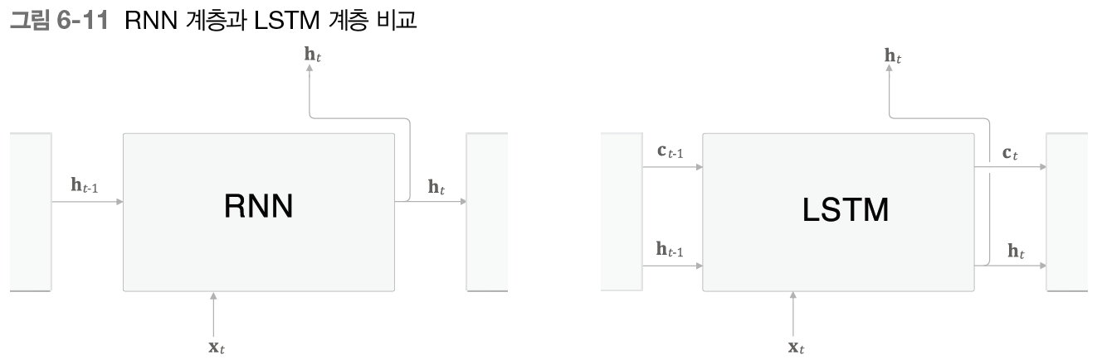
기울기 소실과 LSTM
게이트가 추가된 RNN을 통해 기울기 소실 예방 가능
대표적으로 LSTM과 GRU
LSTM 전용 기억 메커니즘인 기억 셀 추가
기억 셀은 LSTM 계층 내에서만 전달
Notes:
그러면 기울기 소실을 어떻게 막을 수 있을지 보시면
아키텍쳐 자체를 뜯어고쳐야 함 그래서 등장한 것이 게이트가 추가된 RNN이고 대표적인 것이 LSTM과 GRU가 있음
여기서는 LSTM에 대해서 설명하겠음
다음 그림이 RNN과 LSTM을 비교한 그림임
LSTM은 c라는 경로가 추가됨 이 c를 기억 셀이라 하며 LSTM 전용의 기억 메커니즈임
이 기억 셀의 특징은 데이터를 자기 자신으로만 LSTM 계층 내에서만 주고받는다는 것임
다른 계층으로는 전달하지 않음 반면, 은닉상태 h는 RNN과 마찬가지로 위쪽으로 전달함

Slide 9
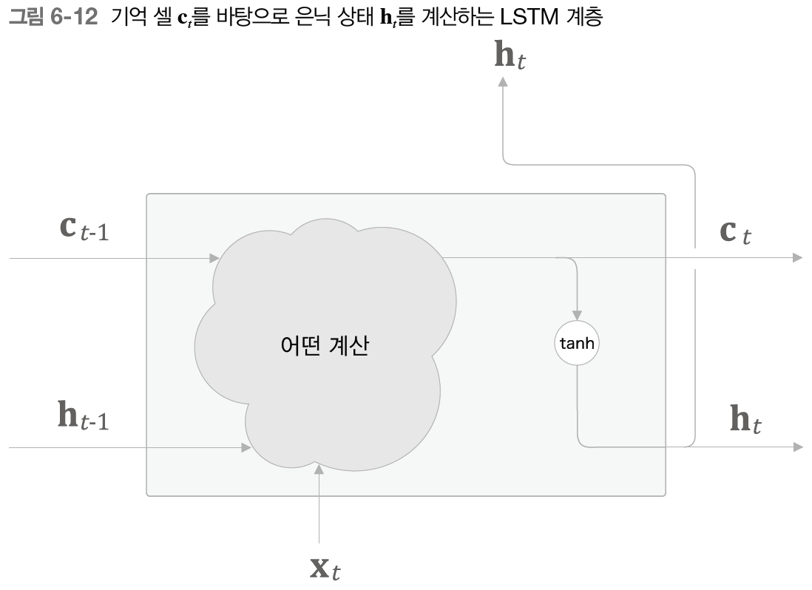
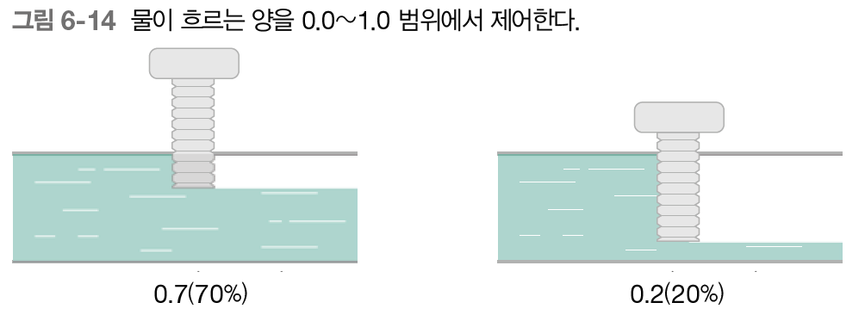
기울기 소실과 LSTM
기억 셀은 과거부터 시각 t까지의 정보를 저장하며 3개의 입력을 통해서 계산
기억 셀에 tanh 연산을 통해서 은닉 상태 출력
LSTM은 게이트를 통해서 흐르는 데이터의 양을 결정
LSTM은 열림 상태 또한 학습을 수행
Notes:
이 LSTM의 구조를 하나씩 살펴보겠음
앞에서 예기한 것처럼 LSTM의 기억 셀에는 시각 t에서의 기억이 저장되어 있음 과거부터 t까지의 정보가 저장되어 있음
그리고 이 기억을 바탕으로 외부로 은닉 상태h를 출력함 ht는 이 기억셀을에 tanh 연산을 한 것임
이 Ct는 3개의 입력(Ct-1, Ht-1, Xt)로부터 계산을 수행하여 구할 수 있음 중요한 것은 이 계산한 Ct로부터 현재 시간의 은닉상태 Ht를 구한다는 것임
이 안의 어떤 계산을 알아보기 전에 게이트라는 기능을 간단하게 먼저 설명하자면 게이트를 문을 열거나 닫듣이 데이터의 흐름을 제어함
LSTM은 이 게이트를 어느정도로 열지 몇퍼센트로 열지 조절을 할 수 있음 게이트를 여는 비율을 0에서 1사이의 실수로 나타내고 그 값이 흐르는 데이터의 양을 결정함
중요한 것은 LSTM은 이 게이트를 얼마나 열까라는 것도 학습을 함

Slide 10
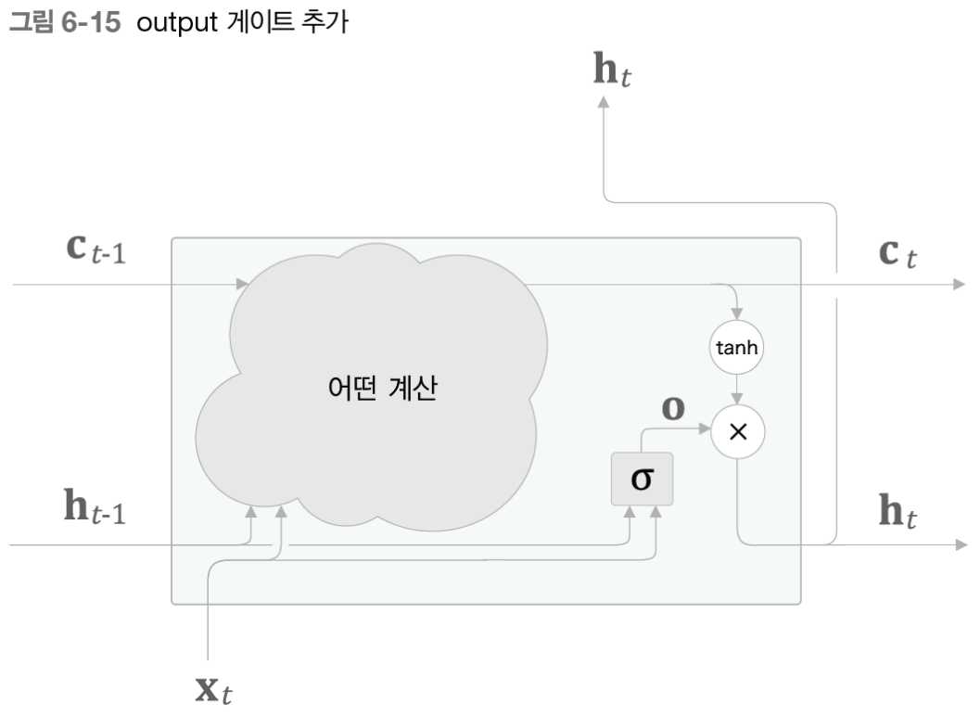


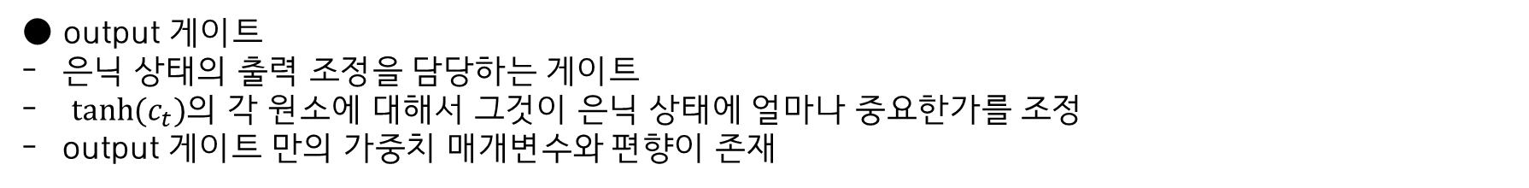
기울기 소실과 LSTM
● output 게이트
은닉 상태의 출력 조정을 담당하는 게이트
$tanh⁡(c_{t})의$ 각 원소에 대해서 그것이 은닉 상태에 얼마나 중요한가를 조정
output 게이트 만의 가중치 매개변수와 편향이 존재
Notes:
이전에 은닉 상태 Ht는 기억 셀 Ct에 단순히 tanh함수를 적용한 것이라고 했는데 사실은 중간에 하나가 더 추가됨
그게 outpu게이트인데 이 게이트는 tanhCt의 각 원소에 대해서 그것이 다음 시각의 은닉 상태에 얼마나 중요한가를 조정함
다시 말해서 Ht의 출력 조정을 담당하는 게이트라고 해서 outpu게이트임
그리고 이 outpu게이트를 몇 퍼센트나 열 지는 입력 Xt와 Ht-1로부터 구함
구하는 식은 다음과 같음 이 게이트만의 가중치 매개변수와 편향이 존재하고 마지막으로 시그모이드 함수를 거침
이렇게 출력 게이트의 출력 o가 결정이 되고 tanh(Ct)와 원소별 곱을 Ht로 출력하는 것임
이 원소별 곱을 다른 말로 아다마르 곱이라고 함 기호는 다음과 같음

Slide 11
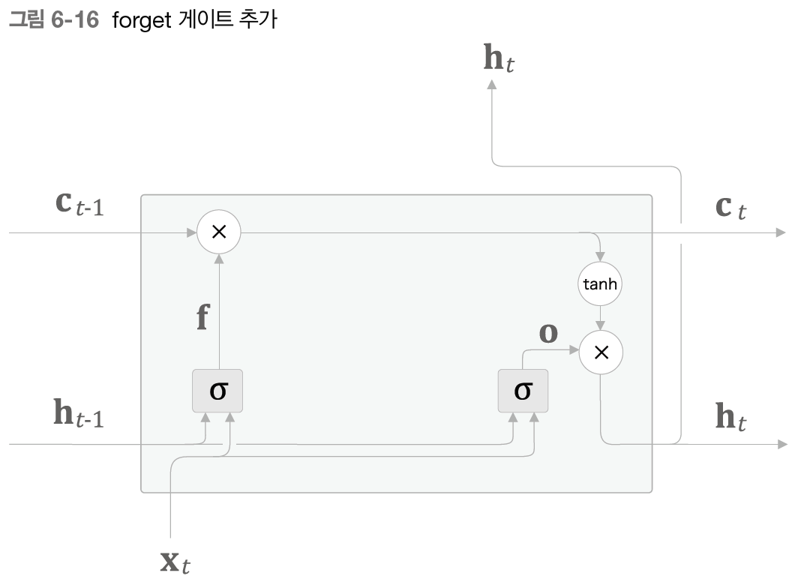

기울기 소실과 LSTM
● forget 게이트
이전 기억 셀 중 불필요한 정보를 잊게 하는 게이트
forget 게이트 만의 가중치 매개변수와 편향이 존재
Notes:
다음은 forget게이트임
이 게이트는 이전 기억 셀 중에서 무엇을 잊을까를 결정하는 게이트임 불필요한 기억은 잊게 해주는 거임 이를 forget게이트라고 하고
그림은 다음과 같음
이 forget게이트가 수행하는 계산은 다음의 식과 같고 마찬가지로 이 게이트만의 가중치와 편향이 존재하고 마지막은 시그모이드 함수를 통해서 출력을 함
이렇게 계산된 forge게이트의 출력는 Ct-1과 원소별 곱을 진행함

Slide 12
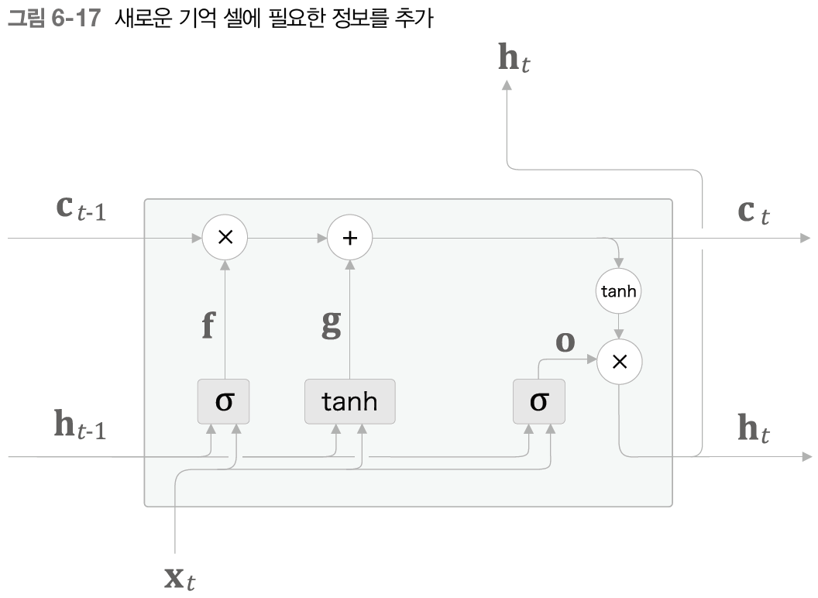

기울기 소실과 LSTM
● 기억 셀 정보 추가
게이트가 아니라 단지 새로운 정보를 추가하는 연산
해당 노드만의 가중치 매개변수와 편향이 존재
Notes:
다음은 새로운 기억 셀을 추가하는 건데
이는 게이트가 아니라 그냥 단지 새로운 정보를 기억 셀에 추가하는 것이다.
기억 셀을 추가하는 것은 다음 그림과 같음
말했듯이 이 tanh노드는 게이트가 아니고 단지 새로운 정보를 추가하는 것이 목적이다 이 노드가 계산하는 식은 다음과 같고 마찬가지로 이 노드만의 가중치 매개변수와 편향이 존재하고 마지막에 tanh함수를 적용한다.
그렇게 계산된 출력 g는 forge게이트를 지난 Ct-1에 더해진다.

Slide 13
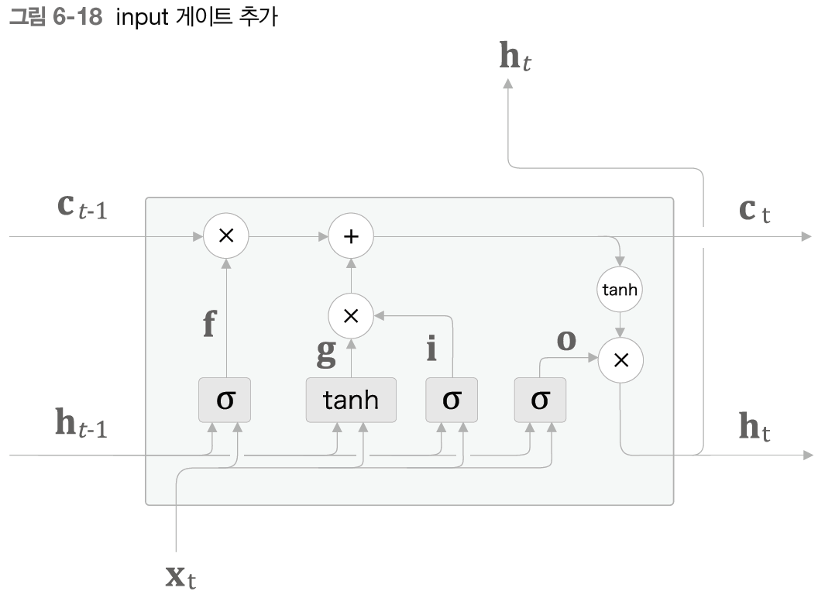

기울기 소실과 LSTM
● input 게이트
기억 셀에 새로 추가되는 정보의 가치를 판단하는 역할
input 게이트만의 가중치 매개변수와 편향이 존재
Notes:
마지막으로 iuput게이트임 이 게이트는 새로 추가되는 정보 g가 가치가 얼마나 큰지를 판단하는 역할임
새 정보를 무조건 받아들이는 것이 아니라 중요한 것을 선택하는 것이 이 게이트의 역할임
Input게이트가 수행하는 연산은 다음과 같음 여기에서도 이 게이트만의 가중치와 편향이 존재하며 마지막으로 시그모이드 함수를 통해서 출력함
이렇게 계산된 출력 i와 새로운 기억 셀 정보인 g를 원소별 곱을 수행한 후에 더함

Slide 14
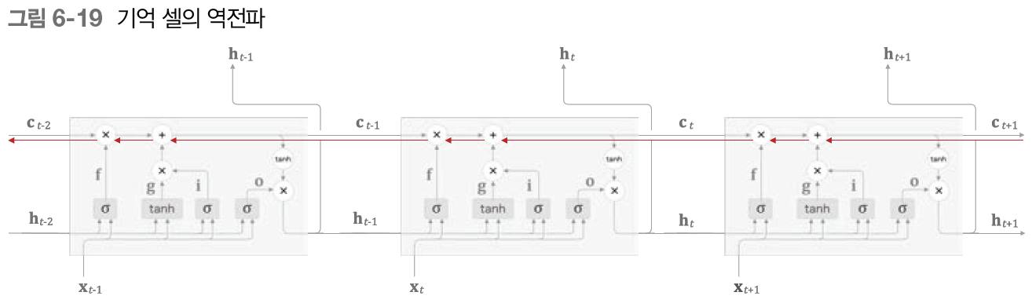
기울기 소실과 LSTM
기억 셀의 역전파는 +와 x 노드만 통과
x 노드는 행렬 곱보다 기울기를 덜 소실시킴
매번 다른 forget 게이트 값에 의해 결정되므로 곱셈의 효과가 누적되지 않음
forget 게이트의 값은 학습을 통해 매번 변하여 기울기 소실이 적은 최적의 값을 적용 가능
Notes:
이렇게가 LSTM의 구조였고 이것이 어떻게 기울기 소실을 없애주는 지 알아보겠음
원리는 기억 셀인 c의 역전파를 통해서 가능함 다음 그리음 기억 셀의 역전파인데 이때 기억 셀이 지나는 노드는 +와 x노드만 지남
그림을 보면 cc 가 학습되는 과정에서는 ++ 와 ∘∘ 노드만을 지난다는 것을 알 수 있다. ++ 노드의 경우 동일한 기울기를 그대로 흘려주므로 아무리 개수가 많더라도 기울기를 소실시키지 않는다. 아다마르 곱이 있는 노드의 경우에는 행렬 곱보다 기울기를 덜 소실시키며, 아다마르 곱이 매번 다른 망각 게이트 값에 의해 결정되므로 곱셈의 효과가 누적되지 않는다는 장점이 있다. 망각 게이트의 값은 매번 동일한 값이 아니라 학습을 통해 변하기 때문에 기울기 소실이 적은 최적의 값을 적용할 수 있다.
LSTM은 이렇게 기억 셀이 장기 의존 관계를 유지할 수 있도록 설계되어 있다.

Slide 15
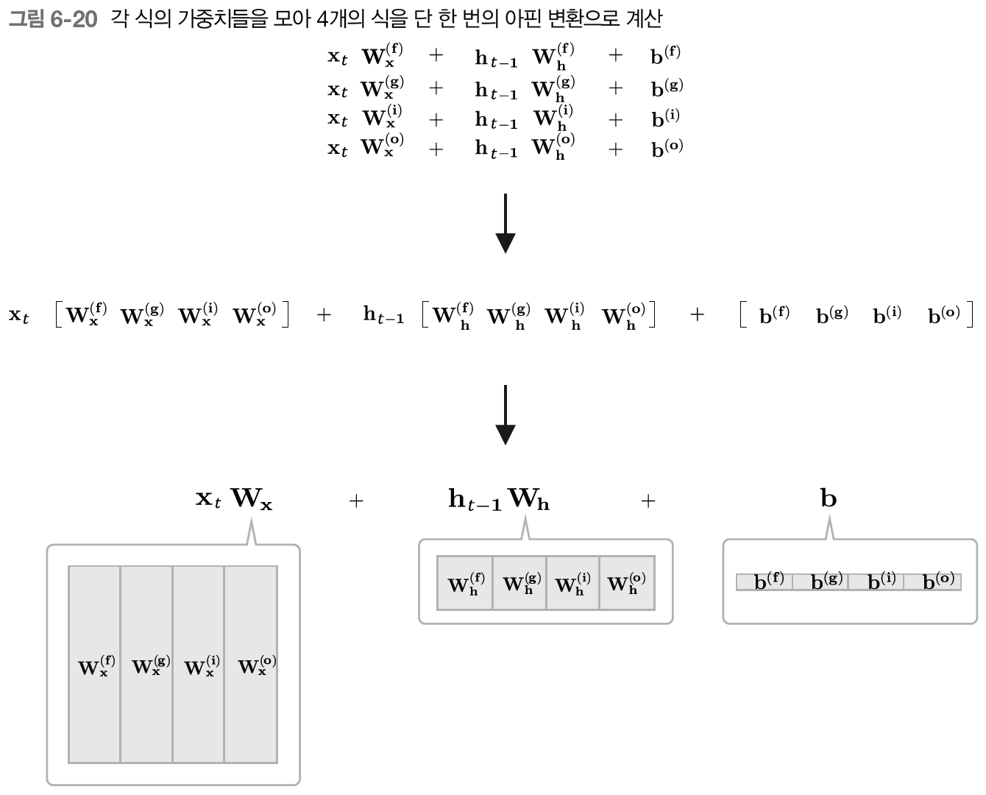
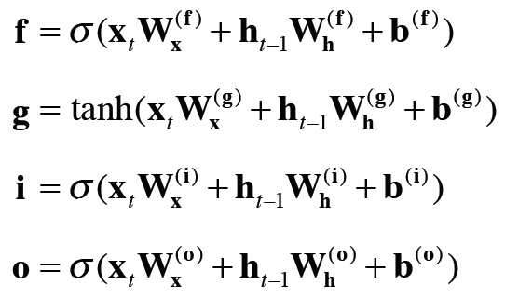


LSTM 구현
총 4개의 어파인 변환을 하나의 식으로 정리하여 수행 가능
Notes:
이번엔 이 LSTM 계층을 구현해보겠음
위 식들이 LSTM에서 수행하는 계산이고 여기서 주목할 것은 가중치를 곱하고 편향을 더하는 어파인 변환 부분인데
이 개별적으로 수행하는 어파인 변환을 하나의 식으로 정리해서 수행할 수 있음 이를 수식으로 나타내면 다음과 같음
이와 같이 4개의 가중치와 4개의 편향을 하나로 모아서 단 1회의 계산으로 수행할 수 있음
이렇게 하면 계산속도도 빨라지고 소스코드도 간결해짐

Slide 16
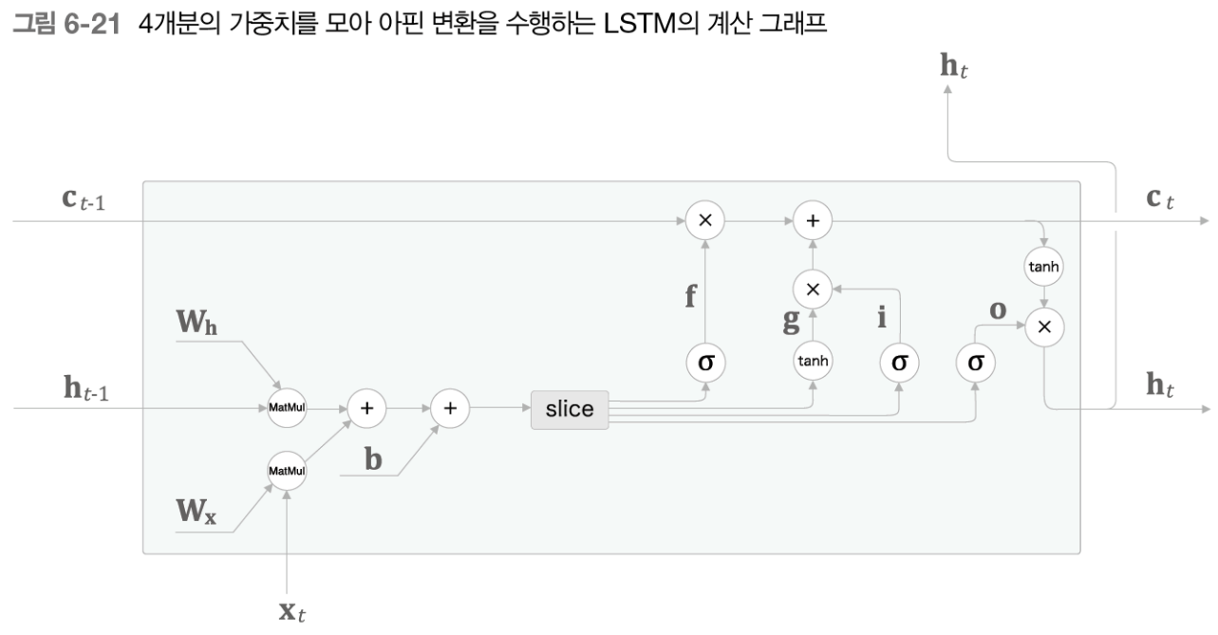
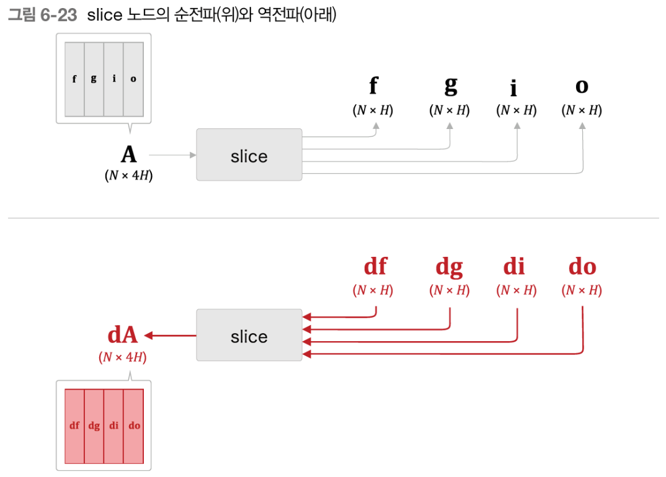
LSTM 구현
slice 노드를 통해 4개로 나눠서 출력
나눠진 값에 각각의 활성화 함수를 통해서 계산 수행
slice 노드의 역전파는 나눠진 4개의 행렬을 행 방향으로 연결하여 출력
np.hstack을 통해서 수행 가능
Notes:
이를 계산그래프로 그려보면 다음과 같음 여기서의 가중치와 편향은 이미 하나로 모아져 있고
어파인 변환을 한꺼번에 수행한후 slice노드를 통해 4조각으로 나눠서 출력함
나눈다음에는 각각의 활성화 함수를 거쳐 앞의 계산을 수행함
반대로 슬라이스 노드의 역전파는 반대로 4개의 행렬을 행 방향으로 연결하면 됨
이는 np.hstack을 통해 수행할 수 있음

Slide 17
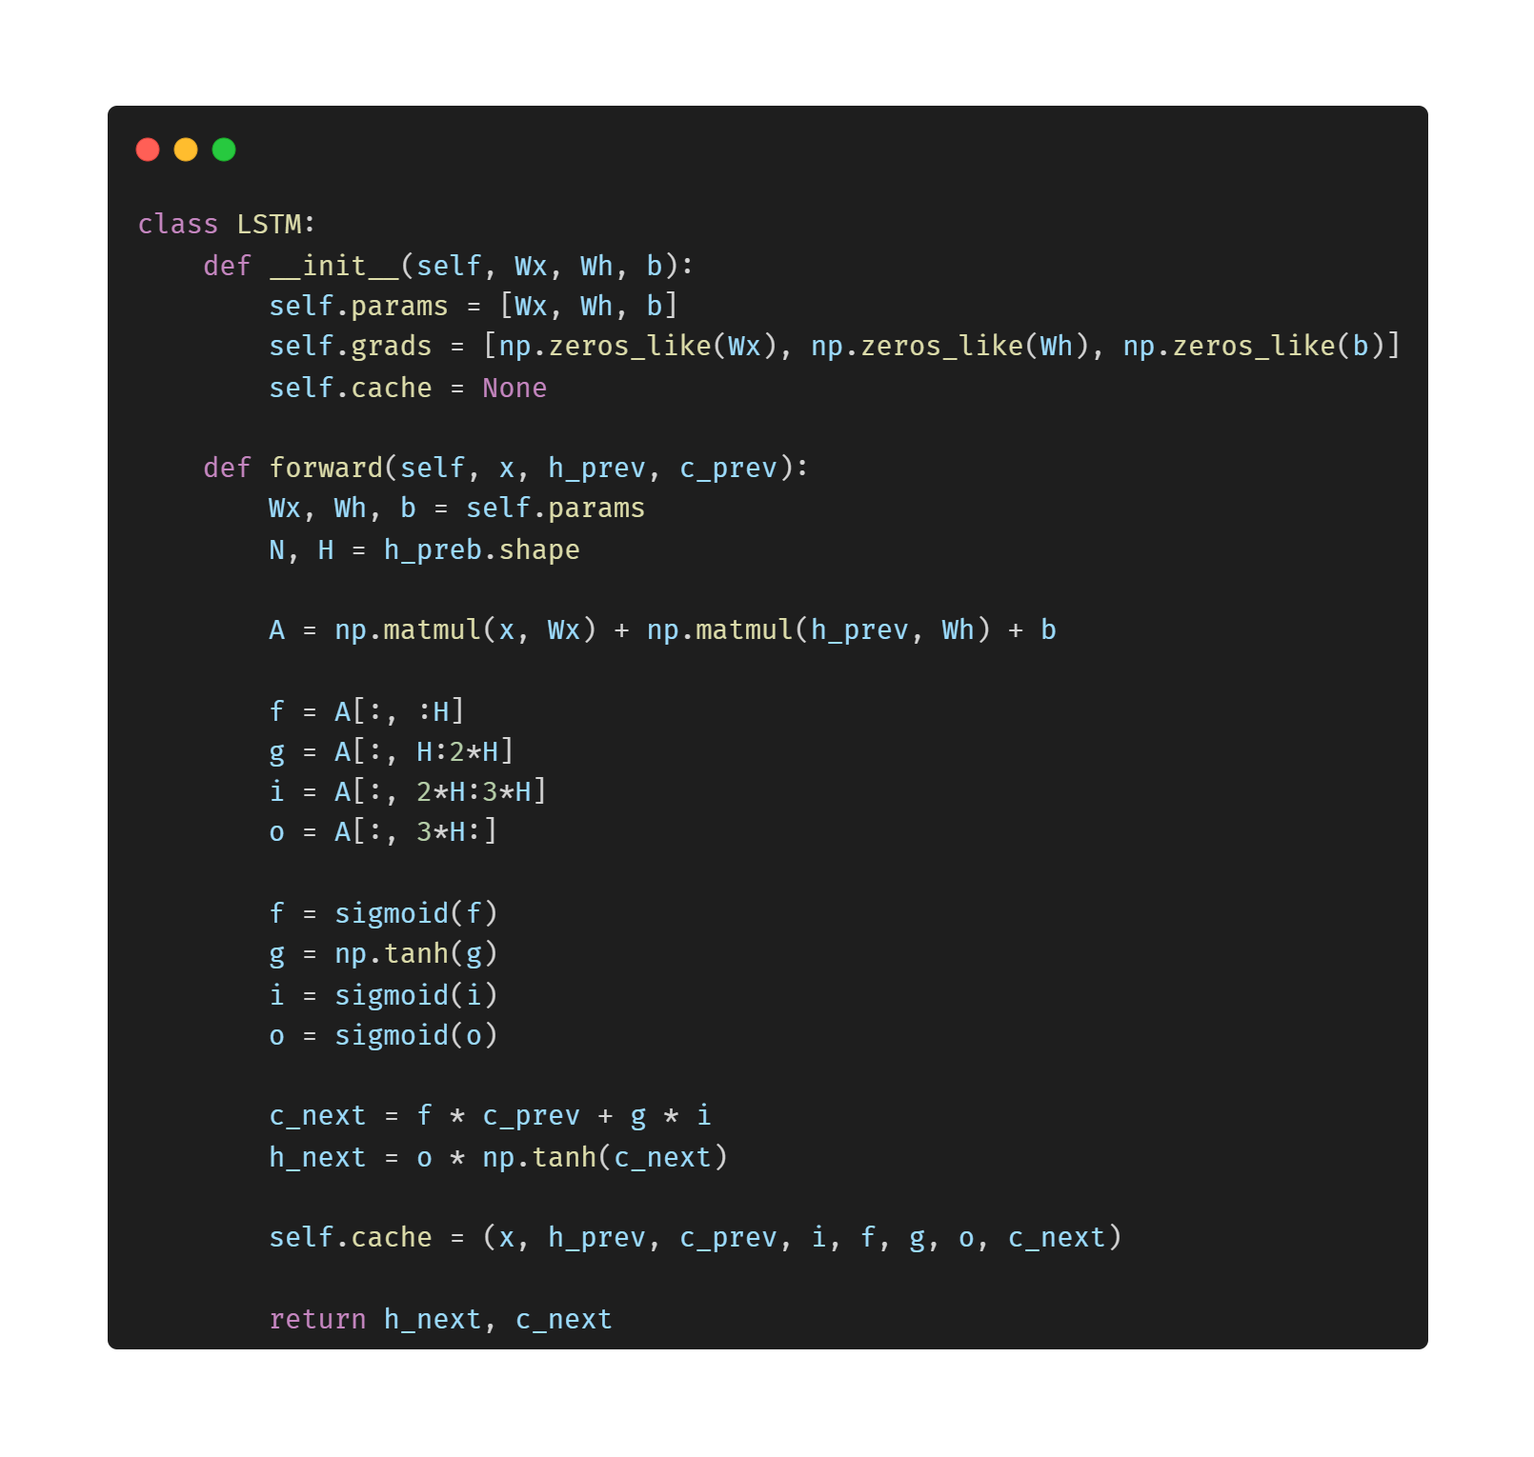
LSTM 구현
● __init__ 메소드
인수로 매개변수 입력
각 매개변수에 대한 기울기를 같은 형상으로 초기화
cache는 역전파를 위해 중간 결과를 저장하는 변수
● forward 메소드
어파인 변환 후 슬라이스 연산을 수행
Notes:
이를 참고하여 구현하면 LSTM클래스는 다음과 같음 먼제 init메소드부터 보면
입력 데이터에 대한 가중치 Wx와 이전 은닉 상태에 대한 가중치 Wh를 입력받고 편향을 입력받음
그리고 각 매개변수에 대한 기울기를 같은 형상으로 초기화 함
여기서 cache는 순전파에서 중간 결과를 보관했다가 역전파에서 사용하기 위한 변수임
다음으로 forward메소드를 보면 인수로 입력 데이터와, 이전 은닉상태와 이전 기억 셀을 입력받음
그리고 안에서 수행하는 연산을 앞에서와 같음
여기서 중요한 것은 어파인 변환을 수행한후 결과에 대해 4개의 출력으로 균등하게 슬라이스 하는 것을 볼 수 있음
그리고 중간 결과를 cache에 저장함

Slide 18
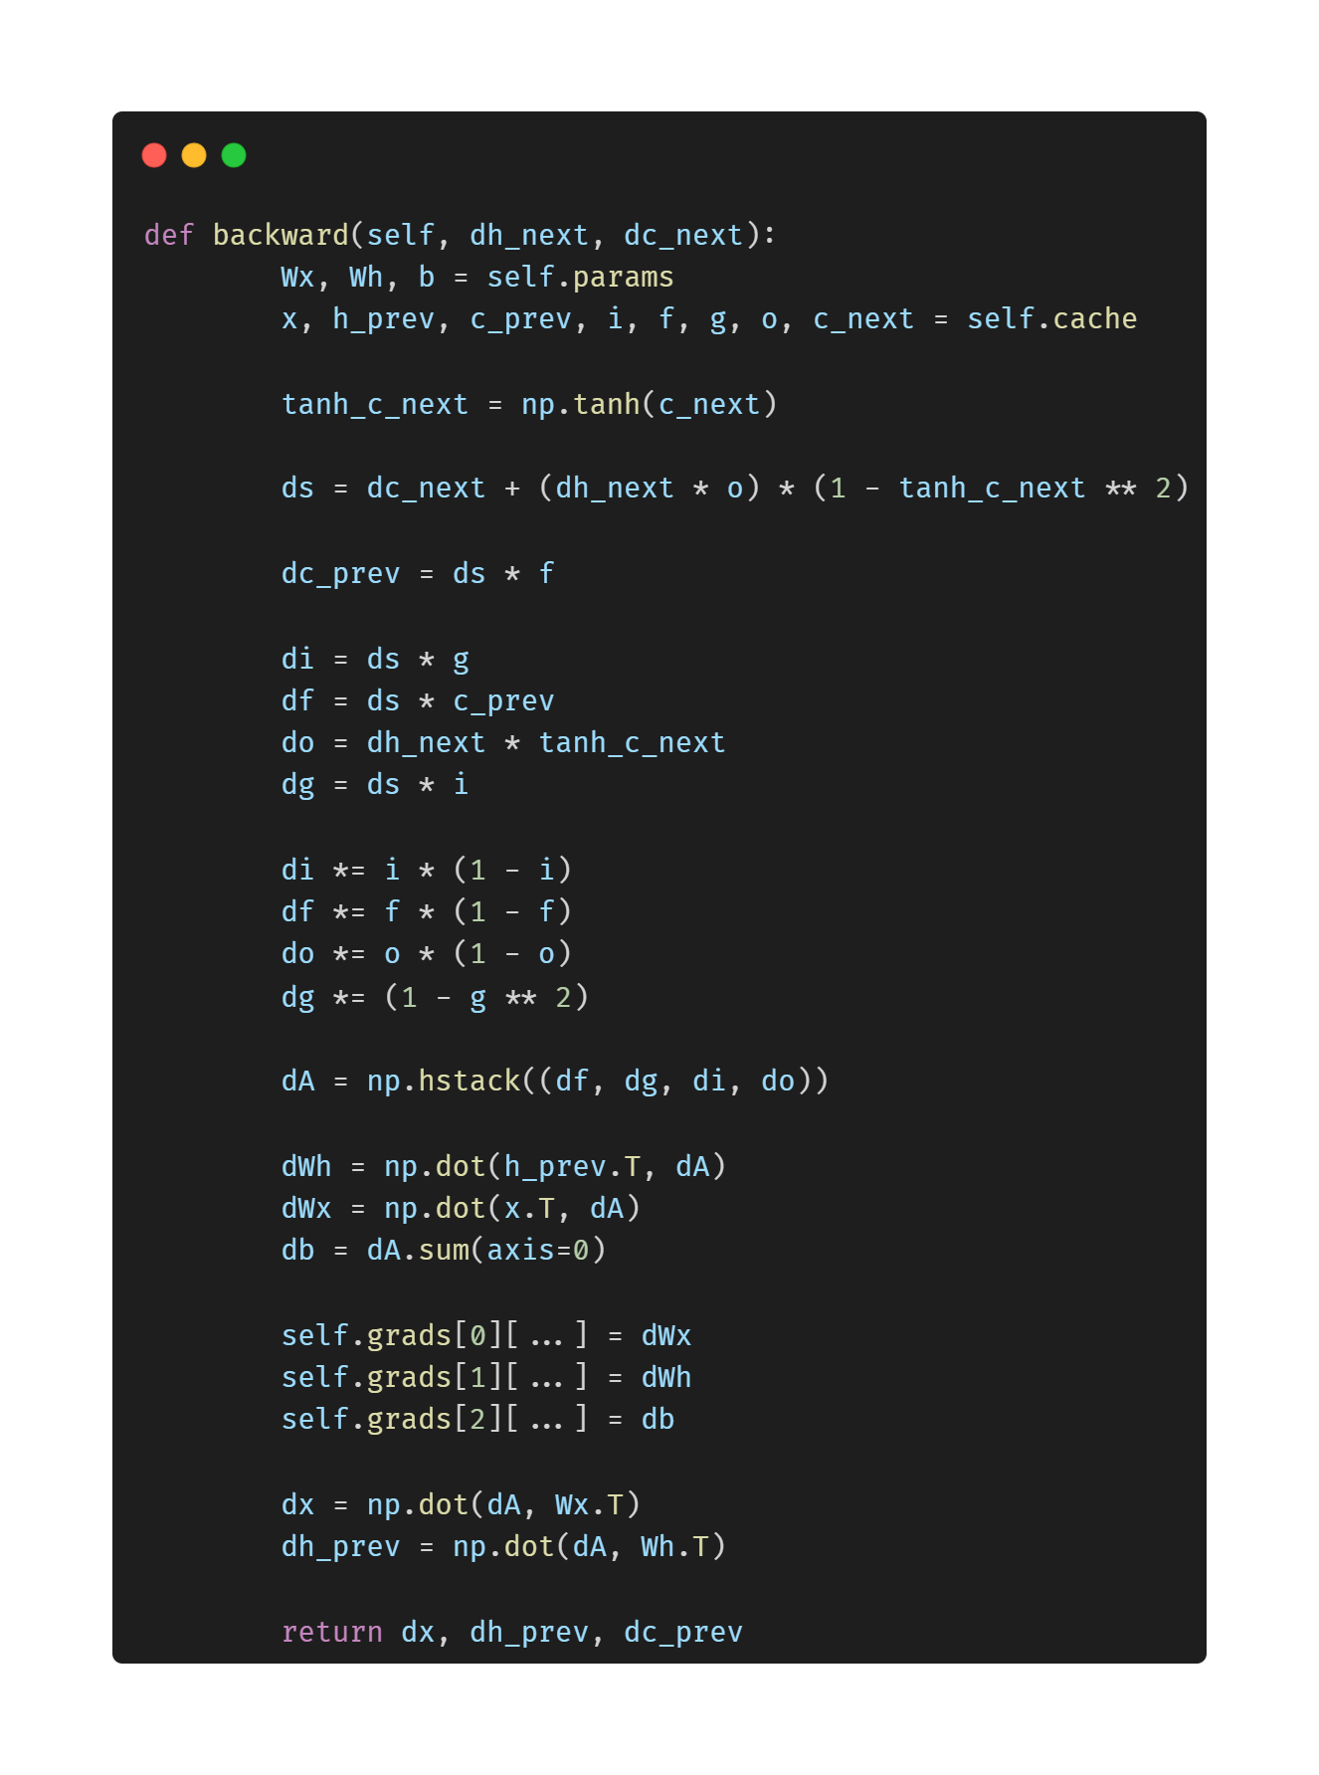
LSTM 구현
● backward 메소드
각 노드에 맞는 역전파를 수행
np.hstack을 통해 행 방향으로 결합
각 매개변수에 대한 기울기를 저장
Notes:
다음은 LSTM의 연전파인데 여기서도 각 노드에 맞는 역전파를 수행해주기만 하면 됨
여기서 중요한 것은 아까 말했듯이 슬라이스 노드의 역전파이는데 hstack을 통해서 4개의 행렬을 행방향으로 다시 붙여줌
그리고 각각 매개변수에 대한 기울기들을 저장한 후 리턴함

Slide 19
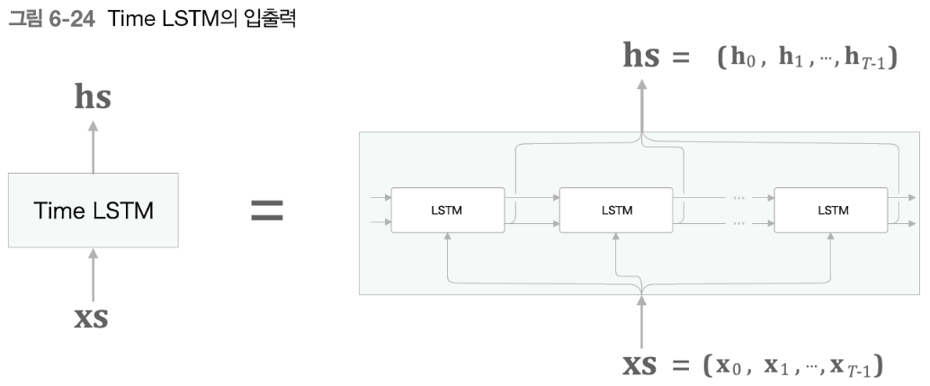
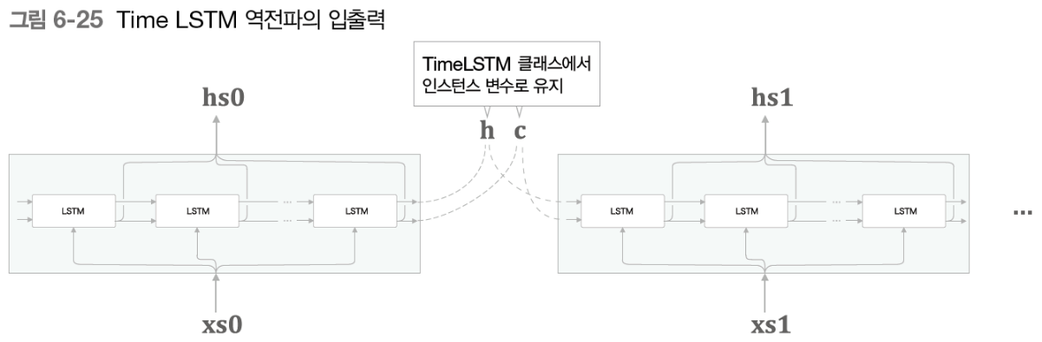
LSTM 구현
TimeLSTM 클래스는 T개의 시계열 데이터를 한꺼번에 처리하는 계층
일반 TimeRNN 계층처럼 Truncated BPTT를 수행
순전파 시 블록마다 현재 시간의 은닉 상태와 기억 셀을 변수에 저장하여 다음 블록으로 전달
Notes:
그 다음은 TimeLSTM 클래스인데 이는 T개의 시계열 데이터를 한꺼번에 처리하는 계층임
이를 그림으로 나타내면 다음과 같음 이 계층도 일반 Time RNN계층처럼 Truncated BPTT를 수행함
따라서 순전파의 흐름은 끊임없이 연속적으로 흐르고 역전파는 중간중간 끊어서 끊은시각부터 역전파를 수행함
그러기 위해서는 TimeRNN과 마찬가지로 다음과 같이 각 시간의 은닉 상태와 기억 셀을 변수에 저장을 해야함

Slide 20
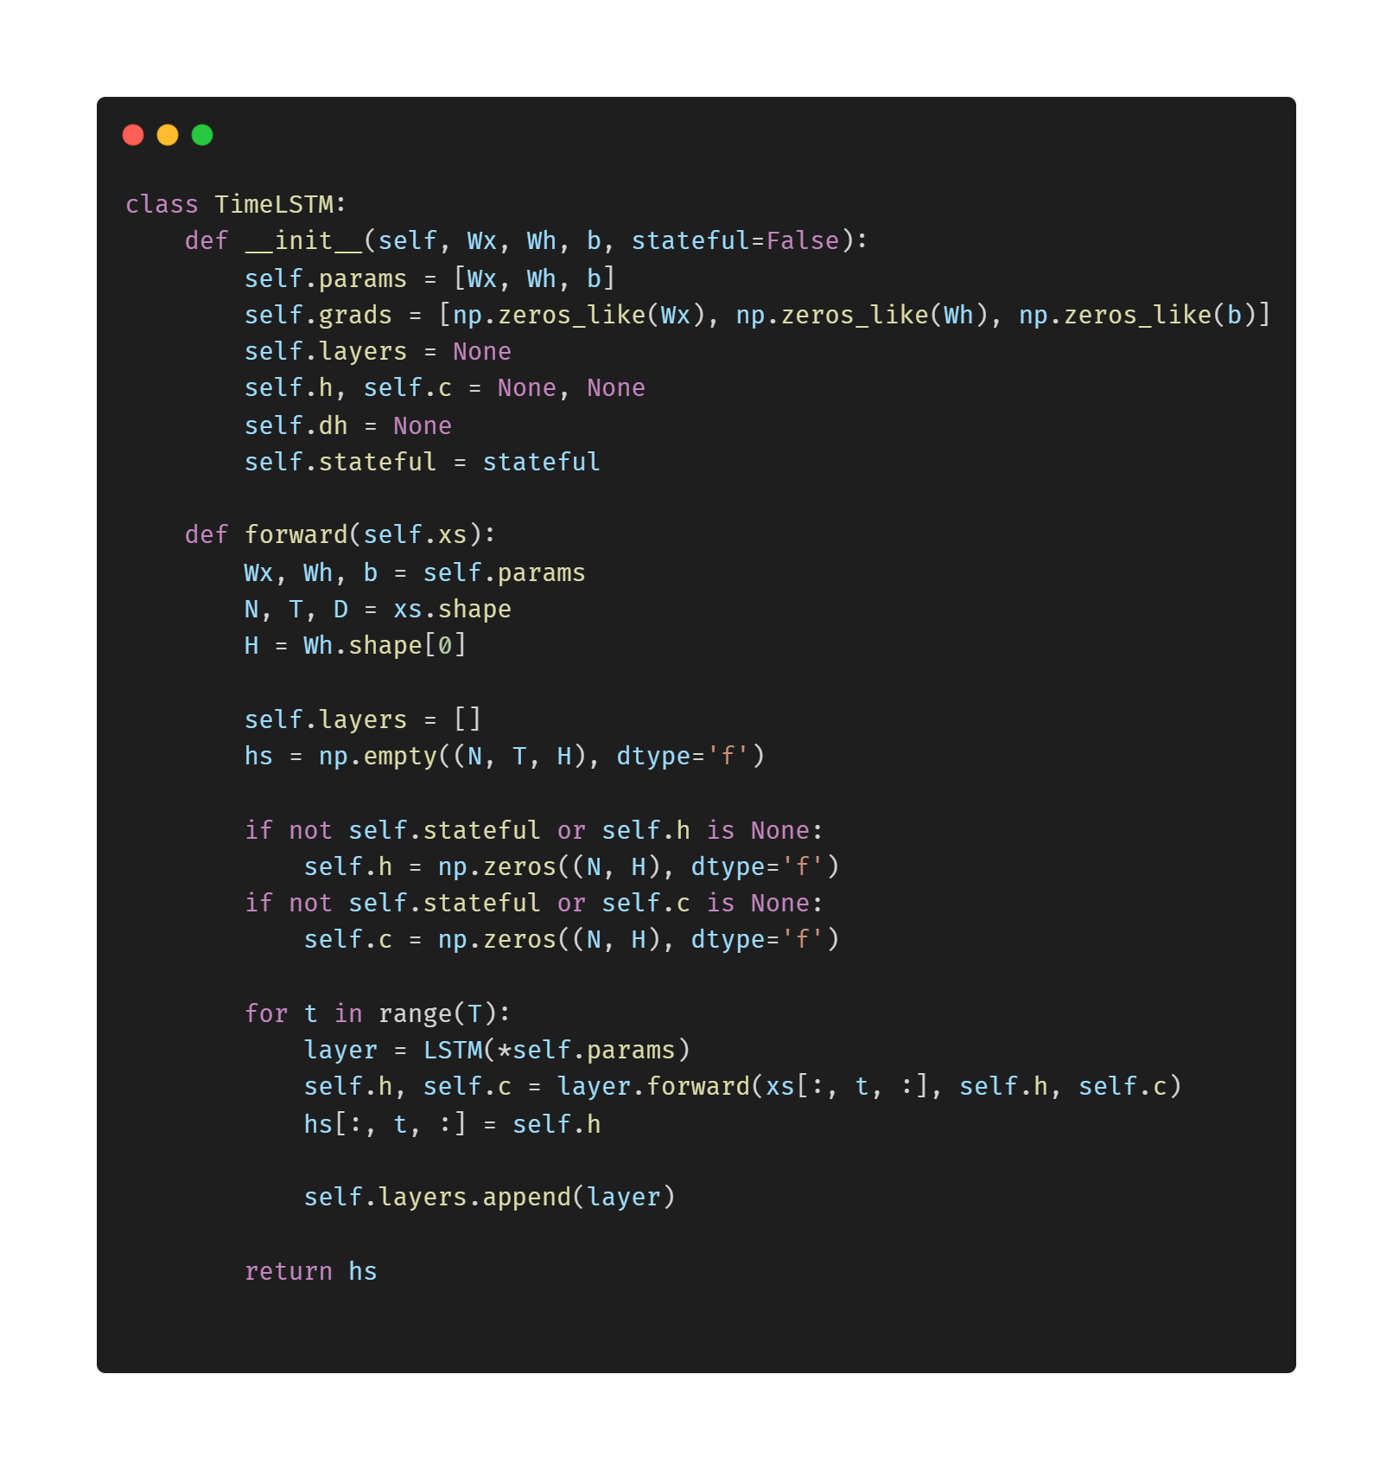
LSTM 구현
● __init__ 메소드
인수로 매개변수 입력
각 매개변수에 대한 기울기를 같은 형상으로 초기화
다음 블록으로 현재 은닉 상태와 기억 셀을 전달하기 위해
변수를 초기화
● forward 메소드
상태를 저장하지 않을 경우 이전 블록의 은닉상태와
기억 셀을 0으로 초기화
상태를 저장했을 경우 이전 이전 블록의 은닉상태와
기억 셀을 통해서 순전파를 계산
Notes:
이를 참고하여 구현한 TimeLSTM은 다음과 같음 먼저 __init__메소드부터 보면
매개변수들을 입력받고 각 매개변수에 대한 기울기의 형상을 초기화 함 또 순전파에서 다음 블록으로 현재 은닉 상태와 기억 셀을 전달하기 위해 변수를 초기화함
Dh는 솔직히 저장할 필요없지만 나중에 필요하기 때문에 변수 초기화 했음
그리고 이러한 상태를 저장할지 아닐지 정하는 stateful 변수를 생성
Forward메소드에서는 이 계층 전체의 출력의 형상을 미리 만들어줌
그리고 상태를 저장하지 않는다면 매번 이전 블록의 은닉상태와 기억 셀을 0으로 초기화해줌
상태를 저장했다면 이전 블록의 은닉상태와 기억 셀을 통해서 순전파를 계산함
그리고 해당 시각의 은닉상태를 저장 기억 셀은 윗 계층으로 올릴필요 없으니까 저장 안 함
그리고 생성한 RNN계층은 저장 다음 블록을 수행하면 또 append 그렇게 해서 총 생성된 RNN계층이 저장됨 ㄴㄴㄴㄴ 어차피 매 forward마다 초기화 하는데 ㅇㅎ 시퀀스 전체의 RNN계층을 저장하는 게 아니라 그냥 ㅇㅎ 어차피 각 RNN계층의 파라미터가 여기서 저장이 되구나 그러면 전체 시퀀스에 대한 RNN 계층을 저장하는 게 아니라 그냥 마지막 RNN계층들을 저장하기 위해서 한거구나 이런식으로 하면 RNN계층에 대한 가중치들도 계속해서 전달될 수가 있구나
그리고 각 시간에서 계산된 은닉상태 전체를 위로 전달

Slide 21
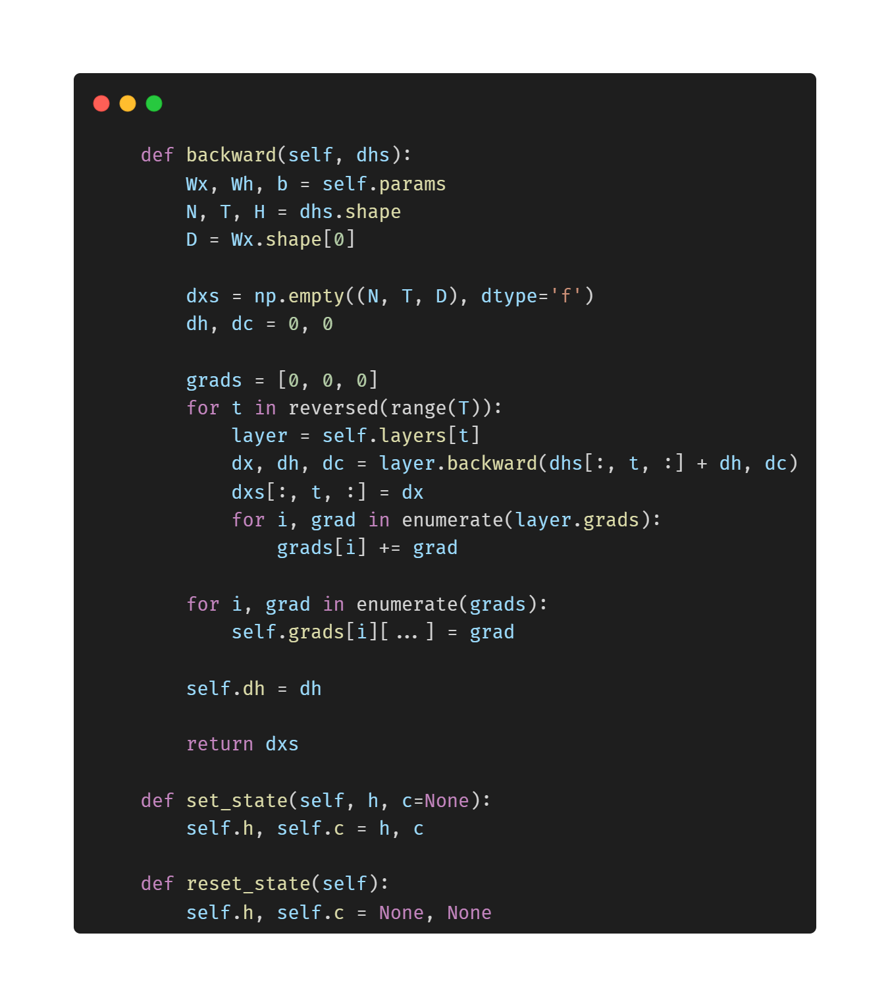
LSTM 구현
● backward 메소드
grads, dh, dc는 이전 블록으로 전달할 필요가 없이
매번 새로 시작하기 때문에 0으로 초기화
LSTM 계층마다 각 매개변수에 대한 기울기를 합산하여 저장
Notes:
그 다음에는 역전파 메소드임
전체 기울기의 형상을 미리 초기화함
Dh, dc, grads는 이전 블록으로 전달할 필요가 없이 새로 시작하기 때문에 매번 0으로 초기화함
그리고 시간을 꺼꾸로 해서 역전파를 수행해주고 각 시간의 입력 데이터에 대한 기울기를 저장
그리고 해당 블록에서 RNN 계층마다 각 매개변수에 대한 기울기를 합산하여 저장
입력 데이터에 대한 기울기를 리턴

Slide 22
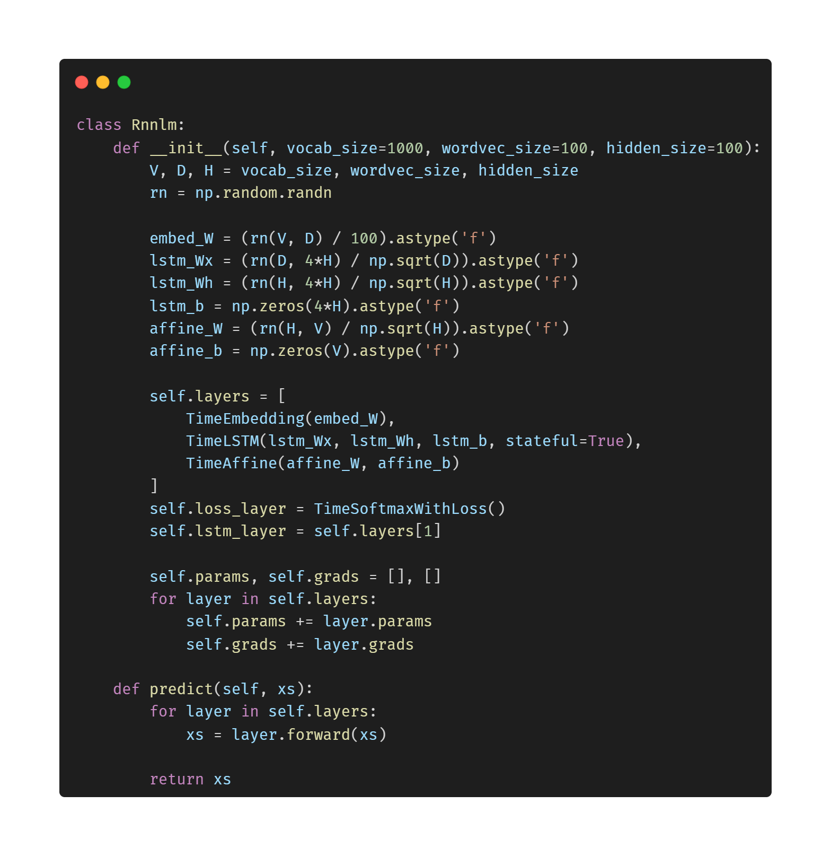
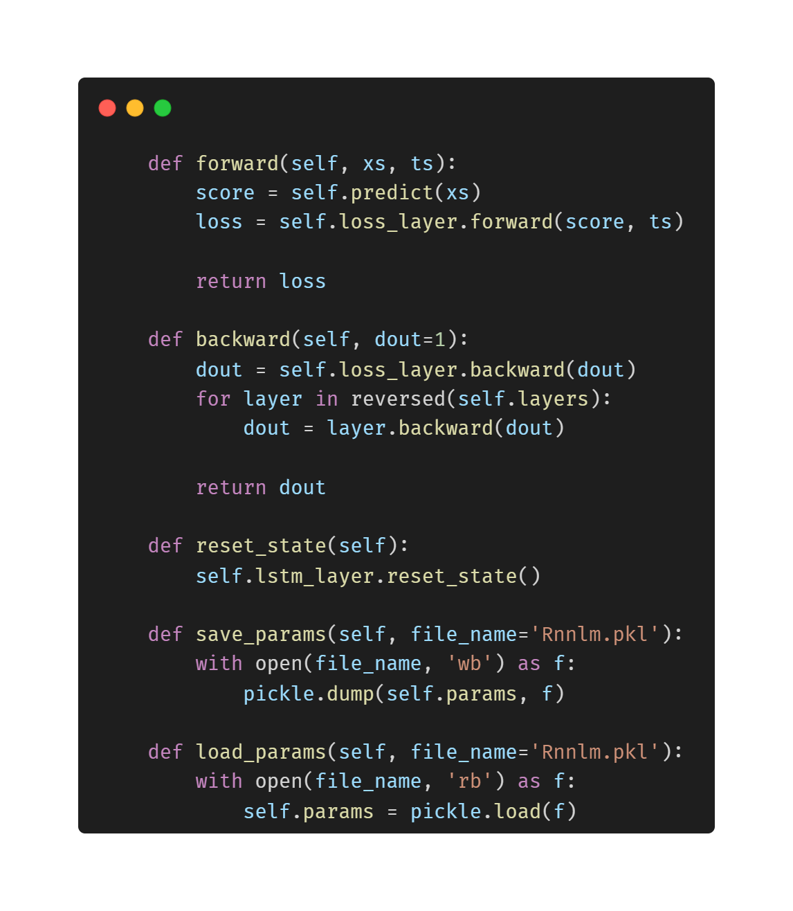
LSTM을 활용한 언어 모델
Notes:
이제는 구현한 LSTM 계층을 통해서 언어 모델을 만들어보겠음
전에 구현한 언어모델과의 차이점은 단지 LSTM을 사용한다는 것밖에 없음 Rnnlm의 메소드를 보면
먼저 init 메소드임 인수로는 학습 데이터의 어휘 수와 학습 데이터 벡터의 차원 수와 은닉 상태 벡터의 차원 수를 입력받음
그리고 각 계층에 대한 가중치를 초기화 해주고 해당 매개변수로 계층을 생성함
그 다음에 모든 가중치와 기울기를 리스트에 모음
그리고 predict메소드는 예측을 수행하는 메소드임
그리고 forward메소드는 예측을 수행후 손실 함수를 통해 손실 값을 구하는 메소드임
그리고 역전파를 수행하는 메소드가 있고
상태를 초기화하는 메소드와 학습한 매개변수를 저장하고 또 불러오는 메소드가 있음

Slide 23
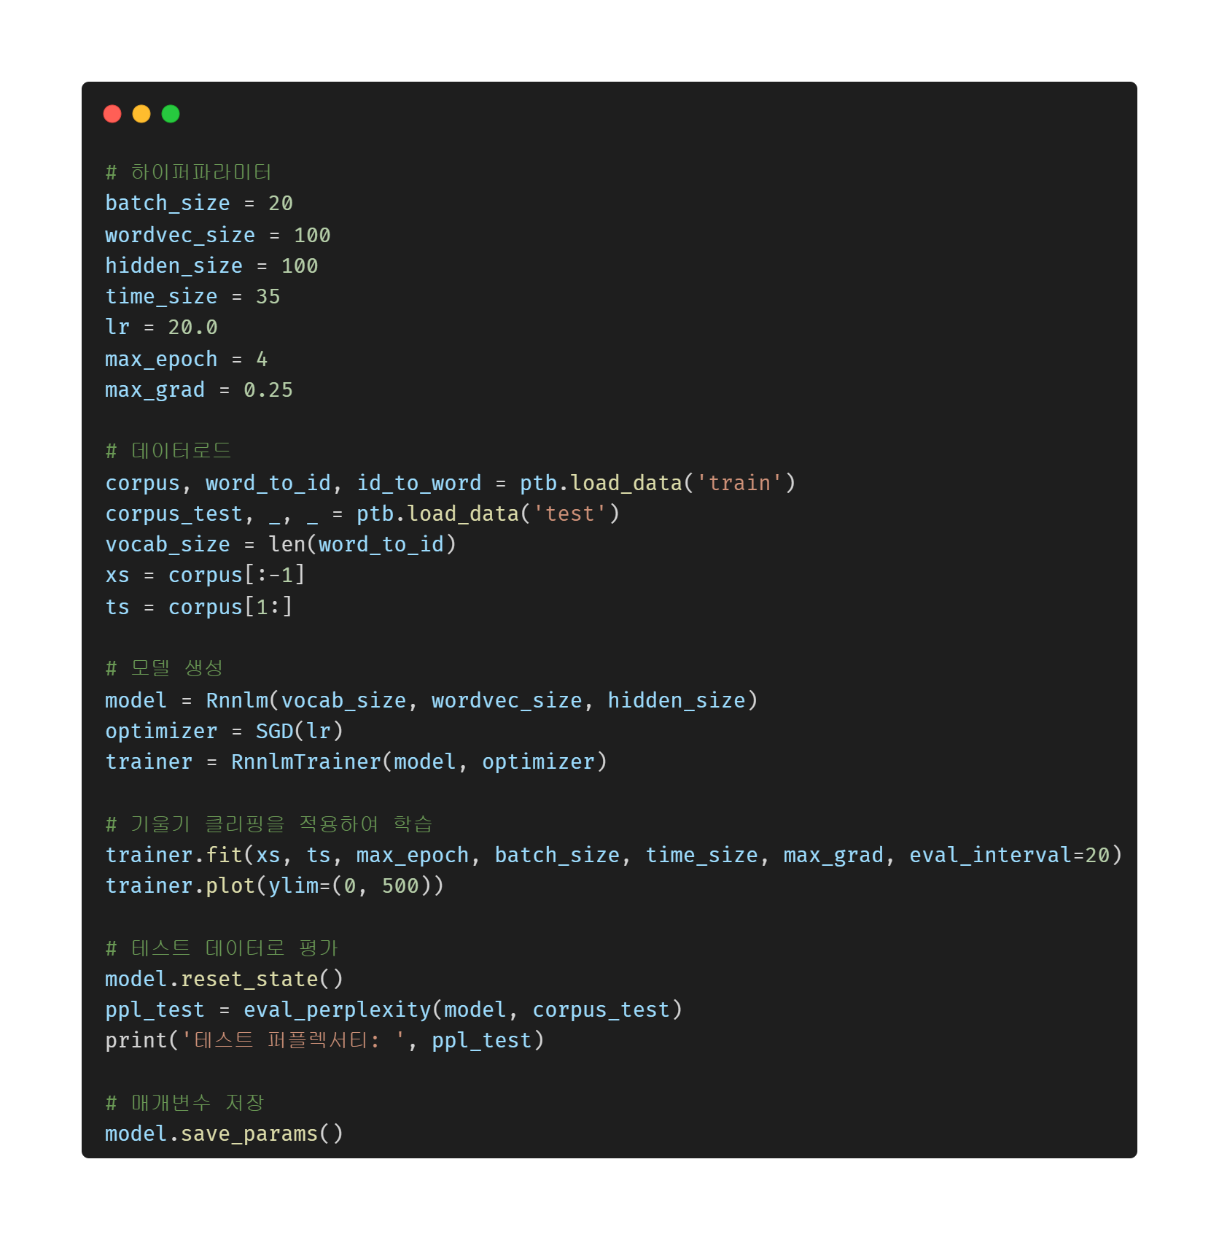
LSTM을 활용한 언어 모델
입력 데이터의 벡터의 차원 수 = 100
은닉 상태 벡터의 차원 수 = 100
TimeLSTM 계층이 한번에 수행하는 시계열 크기 = 35
기울기 최대 크기 = 0.25
TimeLSTM 계층의 상태를 초기화하고 마지막
테스트 데이터에 대한 평가 수행
Notes:
이 모델을 통해서 학습을 위한 코드는 다음과 같음
먼저 하이퍼파라미터를 설정해줌 여기서의 배치 사이즈는 20 입력데이터의 벡터의 차원 수는 100으로 설정하고 은닉 상태벡터의 차원수 또한 100으로 설정
TimeLSTM계층이 한번에 수행하는 시계열 크기는 35로 설정 학습률은 20 에폭 수는 기울기의 최대 크기는 0.25로 설정
그리고 학습 데이터와 시험 데이터를 로드하고 정답 레이블을 만듬
그리고 모델을 생성한 후 모델 트레이너의 fit메소드를 통해서 학습을 진행하며 매개변수를 갱신함
그 다음에 TimeLSTM계층의 상태를 초기화하고 평가를 수행함

Slide 24
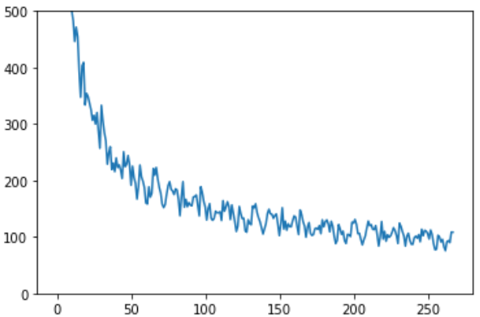
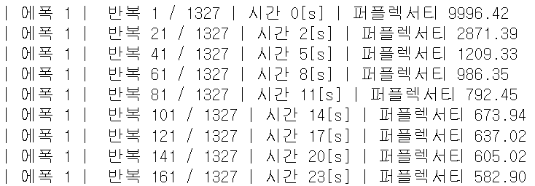
LSTM을 활용한 언어 모델
퍼플렉서티가 약 10000에서 100까지 줄어드는 것을 확인 가능
다음에 나올 수 있는 단어의 후보 수가 100개까지 줄어들었다는 소리
Notes:
학습 결과를 보면 매 20번째 반복마다 퍼플렉서티가 출력됐고 최종적으로는 약 100의 퍼플렉서티를 나옴
이는 다음에 나올 수 있는 단어의 후보 수가 10000개에서 100까지 줄어들었다는 소리임

Slide 25
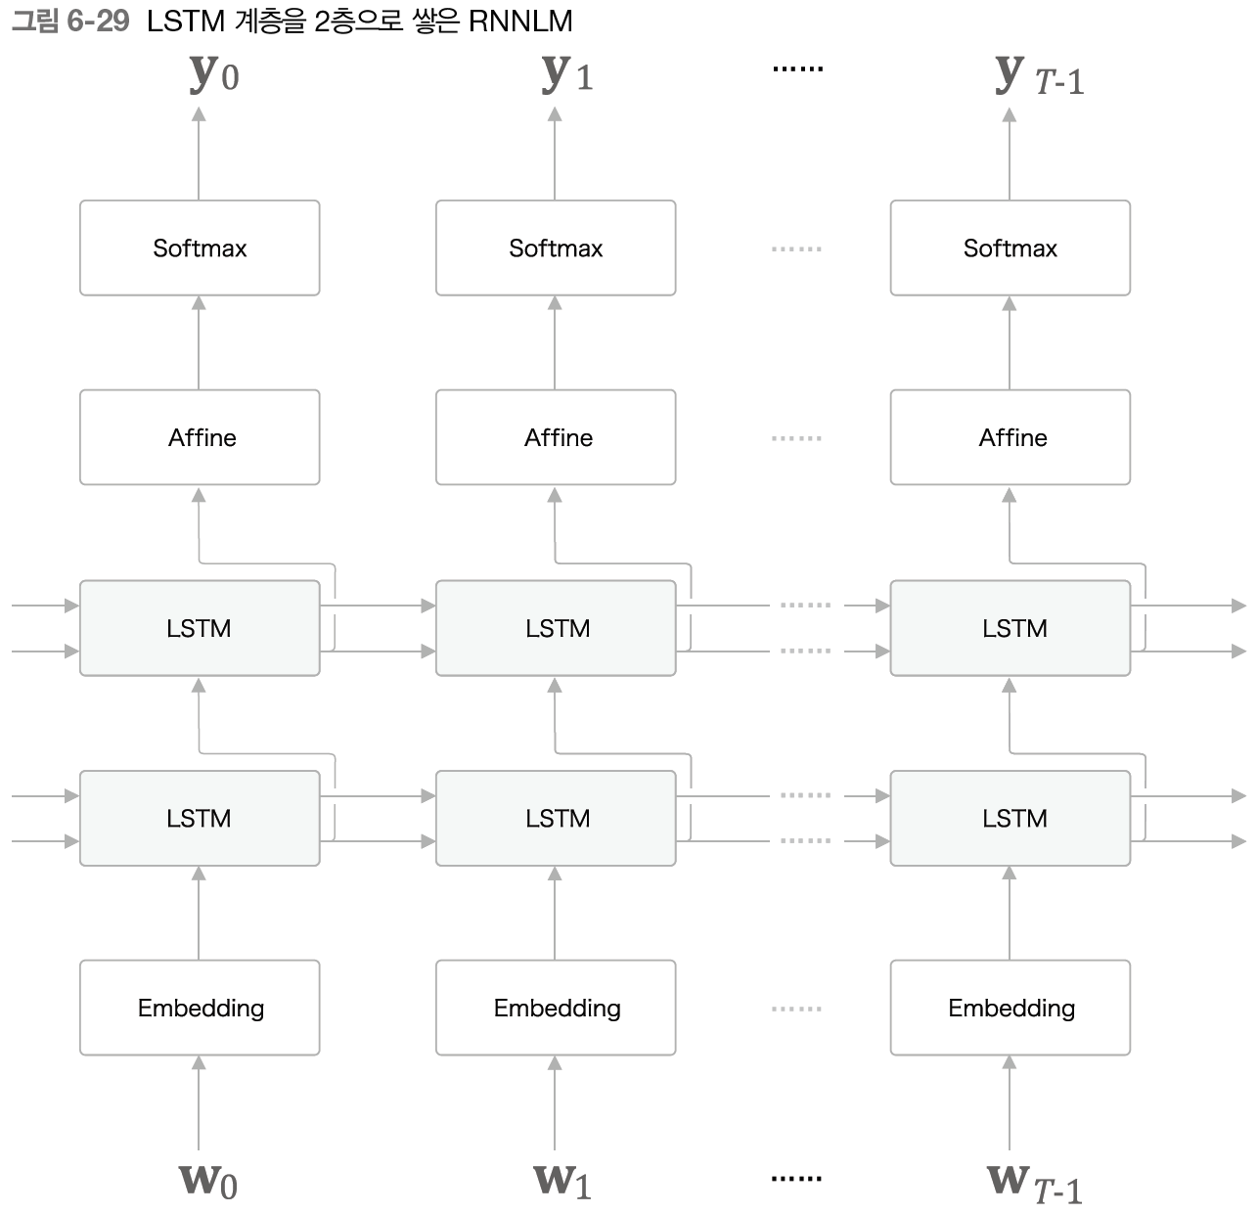
RNNLM 추가 개선
● LSTM 계층 다층화
LSTM 계층을 여러 개를 쌓음으로써 성능 향상 가능
일반 피드포워드 신경망의 층을 깊게 하는 것과 같은 효과
쌓을 층의 수는 처리할 문제의 복잡도나 학습 데이터의
양에 따라 적절하게 설정
Notes:
이번에는 방금까지 구현한 언어 모델에서 더 성능이 좋게하는 방법에 대해서 설명해보겠음
첫번째는 LSTM 계층을 여러 개를 두는 것임
다음 그림은 LSTM 계층을 2층으로 쌓은 그림인데 이처럼 일반 피드포워드 신경망의 층을 깊게 하는 것처럼
더욱 복잡한 패턴을 학습할 수 있음
몇층을 쌓는 지 결정하는 것은 하이퍼파라미터에 관한 문제임
처리할 문제의 복잡도나 학습 데이터의 양에 따라 적절하게 설정하면 됨

Slide 26
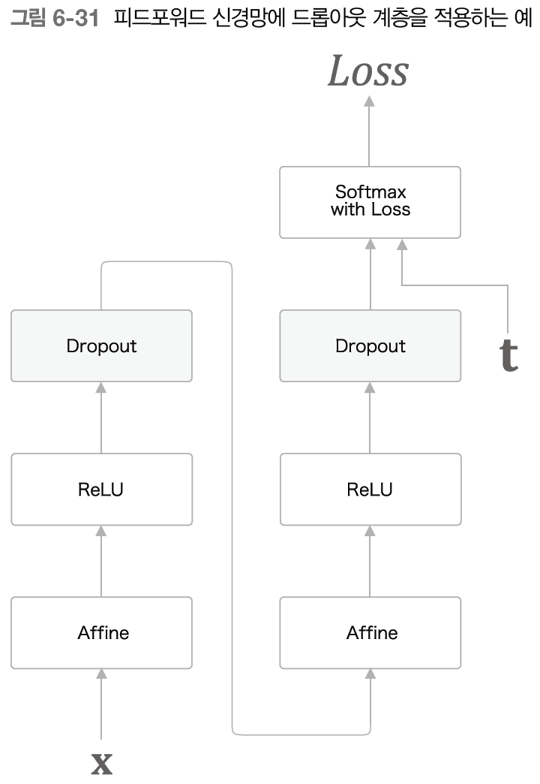
RNNLM 추가 개선
● 드롭아웃
RNN은 일반적인 피드포워드 신경망보다 오버피팅에 취약
드롭아웃은 학습 시 각 층 내의 뉴런을 무작위로 비활성화 하는 방법
일반적으로 활성화 함수 뒤에 드롭아웃 계층을 삽입
Notes:
다음은 드롭아웃에 관한 건데
앞에서 처럼 층을 깊게 쌓으면 더 복잡한 문제를 풀 수 있는 것은 맞으나 오버피팅이 발생할 가능성이 커짐 특히 RNN은 일반적인 피드포워드 신경망보다 쉽게 오버피팅을 일으킴
이러한 오버피팅을 억제하는 방법이 대표적인게 드롭아웃인데 드롭아웃은 훈련 때 각 층 내의 뉴런을 무작위로 비활성화하여 학습하는 방법임
보통 피드포워드 신경망은 활성화 함수 계층 뒤에 드롭아웃 계층을 삽입하는 데 그러면 RNN은 이 드롭아웃을 어디에 삽입해야 하냐

Slide 27
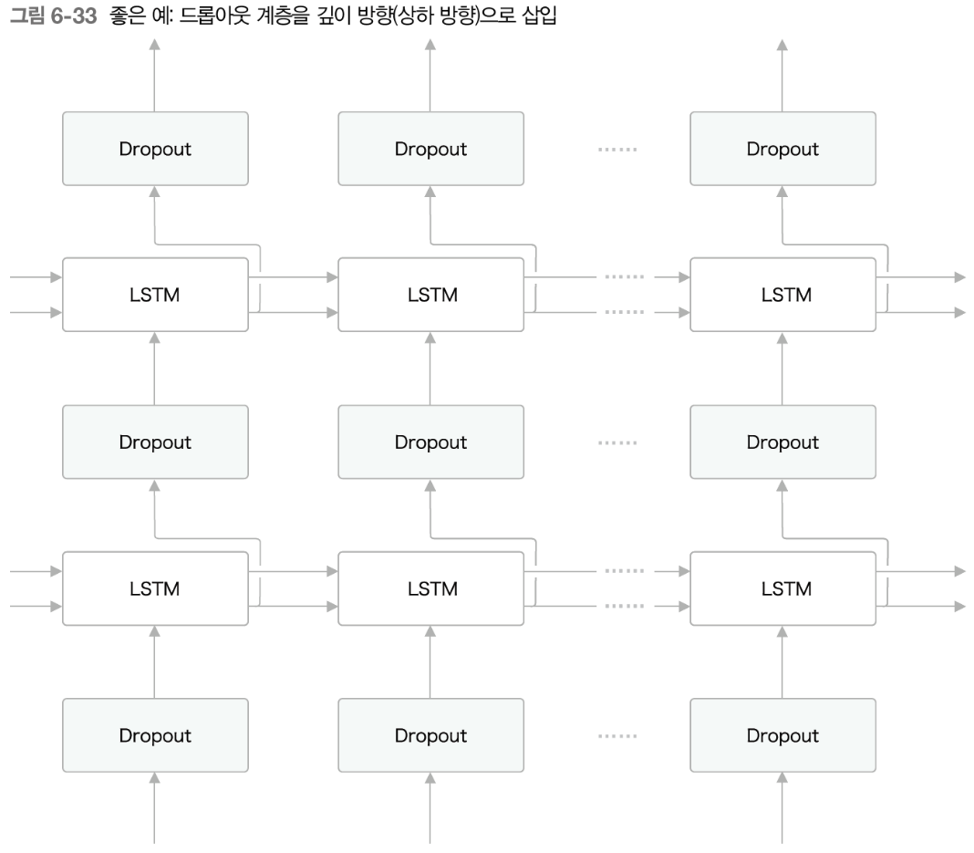
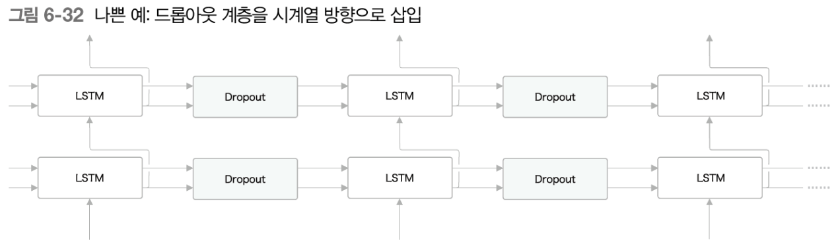
RNNLM 추가 개선
● 드롭아웃
시계열 방향으로 삽입한 드롭아웃
랜덤으로 비활성화하여 학습 시 시간이 흐름에 따라 정보가 손실되는 문제
시간에 비례해 드롭아웃에 의한 노이즈 축적
깊이 방향으로 삽입한 드롭아웃
시간 방향의 정보가 손실되지 않는 보다 적합한 방법
Notes:
방법이 2개가 있는데 하나는 시계열 방향으로 삽입하는 것이고 다른 하나는 일반적인 방법대로 깊이 방향으로 삽입하는 방법이 있음
첫번째 방법대로 드롭아웃을 삽입하면 학습 시 시간이 흐름에 따라 정보가 사라질 수 있으며 흐르는 시간에 비례해 드롭아웃에 의한 노이즈가 축적됨 그래서 이 방법은 안 좋은 예이고
깊이 방향대로 삽입하는 방법은 시간 방향의 정보가 손실되지 않으므로 이 방법이 더 적합한 방법임

Slide 28
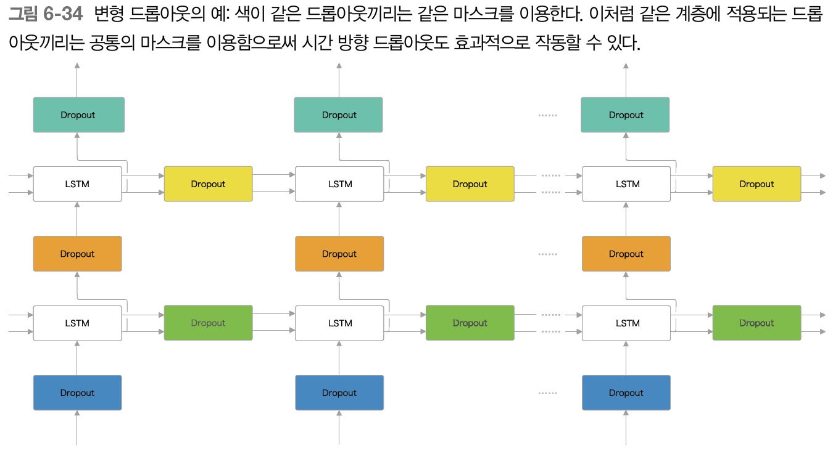
RNNLM 추가 개선
● 드롭아웃
변형 드롭아웃
시간 방향과 깊이 방향 모두 드롭아웃을 삽입
같은 계층에 속하는 드롭아웃끼리는 드롭아웃 마스크를 공유
비활성화 되는 뉴런이 고정되어 정보가 지수적으로 손실되는 사태를 방지
Notes:
근데 최근에는 시간 방향으로 드롭아웃을 적용하는 변형 드롭아웃이라는 게 나왔음
이 방법은 시간 방향으로도 드롭아웃을 적용하고 깊이 방향으로도 드롭아웃을 적용함
이 방법은 같은 계층에 속하는 드롭아웃끼리는 드롭아웃 마스크를 공유해서 비활성화 되는 뉴런이 고정이 됨
따라서 무작위로 비활성화 되는 게 아니라 고정된 뉴런만 계속 비활성화 되는 방식임
이렇게 함으로써 정보가 지수적으로 손실되는 사태를 피할 수 있음
결과 또한 깊이 방향으로 드롭아웃을 적용하는 것보다 효과가 좋다고 알려짐

Slide 29
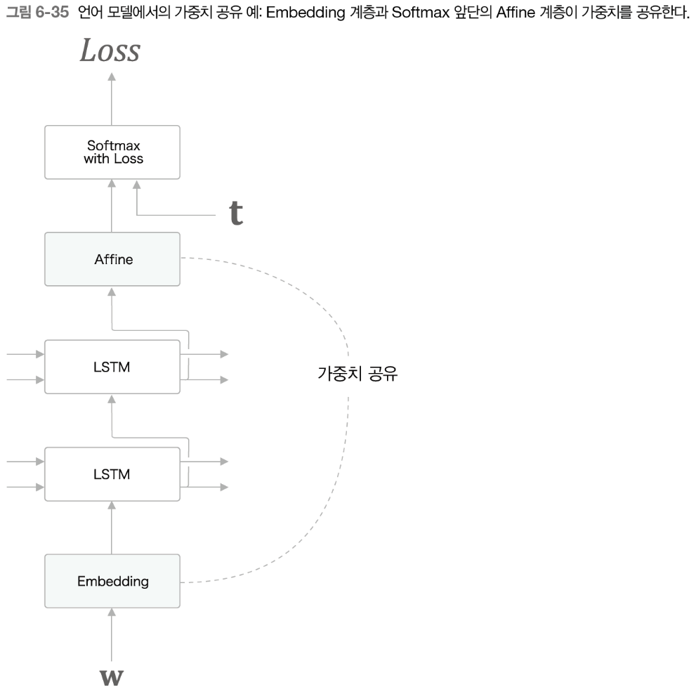
RNNLM 추가 개선
● 가중치 공유
아주 간단하지만 효과적인 방법
가중치를 공유함으로써 매개변수의 크기가 줄며 정확도가 향상되는 효과
Notes:
다음은 가중치 공유 방법인데 아주 간단하지만 효과적인 방법임
다음 그림처럼 임베딩 계층의 가중치와 어파인 계층의 가중치가 서로 공유하고 있음
예를 들어서 이 모델의 들어가는 데이터의 총 어휘 수를 V 은닉상태의 차원 수를 H라고 했을 때
임베딩 계층의 가중치는 HxV의 형상이 되고 어파인 계층의 가중치는 VxH가 됨
이 때 가중치를 서로 공유하려면 임베딩 계층의 가중치의 전치행렬을 어파인 계층의 가중치로 설정하면 됨
이렇게 함으로써 매개변수의 수도 크게 줄어드는 동시에 정확도로 향상되는 효과를 볼 수 있음

Slide 30
정리
단순한 RNN의 학습에서는 기울기 소실과 기울기 폭발이 문제
기울기 폭발에는 기울기 클리핑, 기울기 소실에는 게이트가 추가된 RNN(LSTM과 GRU 등)이 효과적
LSTM에는 input 게이트, forget 게이트, output 게이트 등 3개의 게이트가 존재
게이트에는 전용 가중치가 있으며, 시그모이드 함수를 사용하여 0~1사이의 실수를 출력
언어 모델 개선에는 LSTM 계층 다중화, 드롭아웃, 가중치 공유 등의 기법이 효과적
RNN의 정규화는 중요한 주제이며, 드롭아웃 기반의 다양한 기법이 제안됨

Slide 31
THANK YOU!

